Slide 1
Интересные формы и приемы на уроке
Представление педагогической деятельности в соответствии с требованиями ФГОС и профессиональным стандартом «Педагог»
Лучинина Наталья Анатольевна,
учитель математики МОУ «Турунтаевская районная гимназия»

Slide 2
Собственная УД школьников – важная составляющая СДП
деятельность
Какова деятельность – такова и личность
УД становится источником внутреннего развития школьника, формирования его творческих способностей и личностных качеств.
Вне деятельности нет личности
Text
Text
личность

Slide 3
Основные виды УУД
вопросы общения
общеучебные унив.д.
целеполагание
знаково-символические д.
Коммуникативные УУД
планирование
логические унив.д.
прогнозирование
постановка и решение проблемы
Познавательные УУД
контроль
коррекция
Регулятивные УУД
оценка
саморегуляция
самоопределение
Личностные УУД
смыслообразование
нравственно-этическая ориентация

Slide 4
Современный урок- какой он?
К | Компетентность | Критичность | Креативность | Культура
О | Органичность, основательность | Отдача , оптимально | Открытие Ответственность | Образованный, осознанный
М | моделирование | мотивация | методика | мастер
Ф | Фантазия | формирование | функциональный | фундамент
О | Отдых, осмысленный | Открытие, организованный | обучение | Опора, озарение
Р | Радость | развитие | Рост | Результат, рефлексия
Т | Тепло | Творчество | Талант | темп

Slide 5
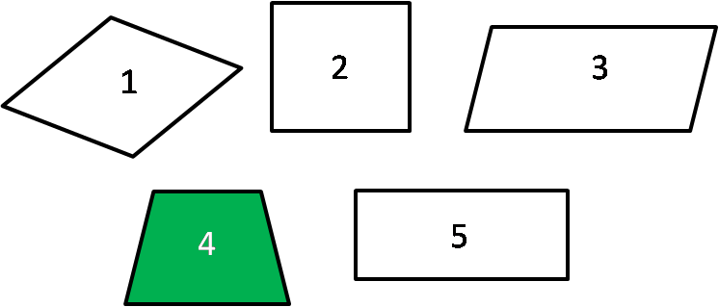
Прием «Яркое пятно».
Рис. 1. Четырёхугольники

Slide 6
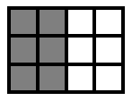
Прием «Проблемная ситуация».
.

Slide 7
Прием «Моделирование жизненной ситуации»
Решите задачу: «На распродаже в универмаге набор игрушек стоит 300 рублей. На него действует предпразднечная скидка 10 %. Хватит ли Маше денег купить этот набор, если у неё 280 рублей?»

Slide 8
Прием «Верю – не верю»
Тупой угол – это угол, который нарисован тупым карандашом
Угол – это геометрическая фигура.
Угол состоит из двух пресекающихся прямых
Бывают углы остроумные и тупые
Угол состоит из двух лучей, выходящих из одной точки
Равные углы – это те, у которых равны стороны
Биссектриса – это такой угол, у которого три стороны.
Бывает угол прямой
Угол может быть тощим
Острый угол – это угол, который меньше прямого

Slide 9
Прием «После чтения»
Мнемонические правила тригонометрии;
Римские цифры. М=1000,Д=500,С=100,L=50,X=10,V=5,
I=1
Мы Дарим Сочные Лимоны, Хватит Всем И ещё останется.

Slide 10
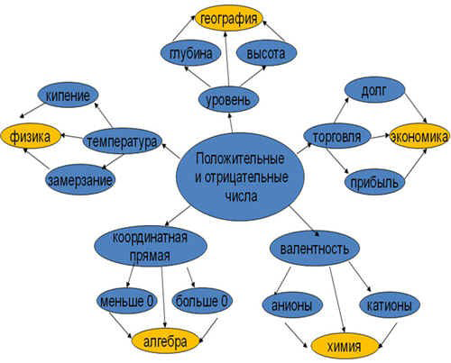

Slide 11
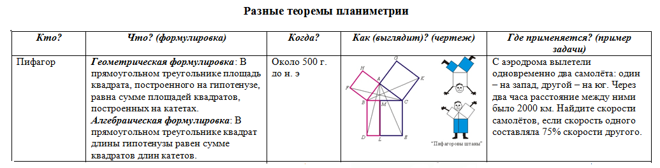
Таблица «Кто? Что? Когда? Как? Где?»

Slide 12
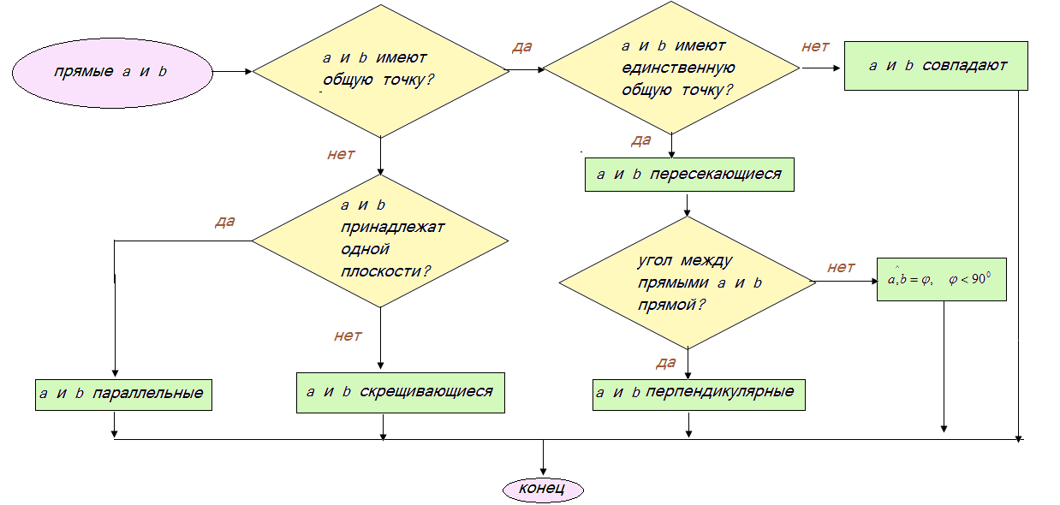
Алгоритмы
Взаимное расположение прямых в пространстве

Slide 13
И в заключении…
Трудности в профессиональной деятельности: повышение качества образования, работа с детьми « группы риска» и девиантным поведением. Значит, еще предстоит работать…
А потому…
Учителям посвящается…
Учитель! Как много значит это слово!
Ты мудрый наставник, творец, чародей
Ты жизней и судеб великий спаситель!
Ты главный, родной на Земле для детей!
Здоровья, терпенья, успехов, вниманья,
Да, много, чего я хочу пожелать.
Но самое главное для вас в мире признанье,
Чтоб каждый ученик ЧЕЛОВЕКОМ мог стать!!!
Автор: Бращунова И.М

Slide 14
Спасибо за внимание

